Slide 1
Čtenářský klub a
English Reading Club
Mgr. Hana Ficková
KNIHOVNA MĚSTA OSTRAVY

Slide 2
Čtenářský
klub
English
Reading Club
zal. 2005
zal. 2018

Slide 3
Čtenářský klub
Z podnětu organizace British Council
Ve stejné době vznikly čtenářské kluby v partnerských knihovnách British Council v Brně, Liberci, Olomouci, Pardubicích, Ústí nad Labem
2005-2018 ved. Mgr. Pavla Rudzková
Od 2018 Markéta Mahdalová

Slide 4
Čtenářský klub
5-6 setkání za rok
četba v anglickém originále
diskuse v češtině
otevřeno pro veřejnost
není nutné mít čtenářský průkaz
většina účastníků klub navštěvuje od samého začátku

Slide 5
Čtenářský klub
78 kolekcí knih
tituly oceněné literárními cenami (The Booker Prize aj.)
Knihy původně nakupovány z rozpočtu British Council, nyní financováno KMO
zapůjčování knih mezi kluby, nejčastěji z Britského centra v Pardubicích

Slide 6
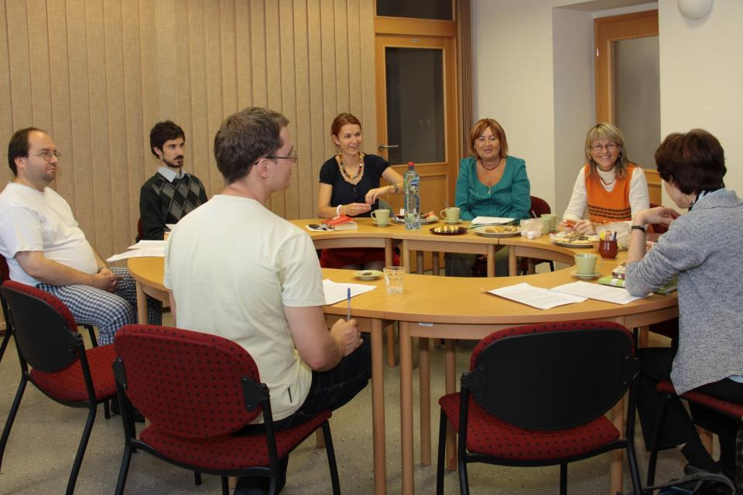

Slide 7
English Reading Club
První setkání proběhlo v listopadu 2018
Založen Mgr. Karlou Kovalovou, PhD
Od září 2019 ved. Mgr. Hana Ficková
Záměrem bylo oslovit hlavně studenty vysokých škol, kteří by v klubu četli a rozebírali kvalitní literaturu

Slide 8
English reading club
Setkání 1x měsíčně
četba v anglickém originále, diskuse v angličtině
knihy z fondů KMO, zapůjčování z BC v Pardubicích
otevřeno pro veřejnost, není nutné mít čtenářský průkaz
účastní se Češi i cizinci, zájem studentů není velký

Slide 9
Datum | Název knihy | Půjčené knihy | Návštěvníci
11 / 2018 | White Teeth | 7 | 9
1 / 2019 | Dark Matter | 9 | 7
2 / 2019 | Small Great Things | 4 | 6
3 / 2019 | Night | 6 | 5
4 / 2019 | The Sea | 4 | 3
5 / 2019 | Life After Life | 8 | 3
6 / 2019 | Shalimar the Clown | 5 | 7
9 / 2019 | The Railway Man | 7 | 2
10 / 2019 | Gone Girl | 6 | 3
12 / 2019 | Black Swan Green | 5 | 3
1 / 2020 | Never Let Me Go | 8 | 4
2 / 2020 | The Girl Who Married a Lion | 3 | 2
7 / 2020 | Wonder | 10 | 0

Slide 10
Čtenářskký klub a
English Reading
Club
Mgr. Hana Ficková
KNIHOVNA MĚSTA OSTRAVY
fickova@kmo.cz
www.kmo.cz

